Slide 1


企业简介
杭州数元电力科技有限公司
Notes:
今天很开心，在这里和大家一起介绍下数元， 也一起分享下我们对于在电务， 配电，能源管理等方面的看法；

Slide 2
我们的产业
智慧电力运营服务
为数百万户用电企业提供配用电数字化服务的百亿级规模市场
Why
什么将加速激发这个新兴市场
电力市场化
企业级服务外包化
IOT/数字化技术提升
Who
为谁提供服务
企业级电力用户（专变用户）
包括建筑行业，工业行业，基础设施等企业用户
电力服务商
包括电力运维服务商，综合能源服务商，电气设备商，增值服务商等等
What
提供什么服务与产品
智慧能源云平台
电力IOT解决方案
智能电力服务
Notes:
我们目前聚焦的产业， 是智慧电力运营服务；随着互联网概念的普及，电改后的电力市场化， 以及物联网技术的发展， 遍布全国的数百万用电企业， 都需要配用电数字化服务，来提升整体效率及用能质量； 直接催生了一个百亿级别的市场；
在这个过程中，高耗能企业级的客户， 以及专业的电力服务商成为了我们主要服务的客户；
我们通过提供 在线的智慧能源平台， 电力物联网的整体解决方案， 以及线上线下的服务， 来去满足客户各项的智慧运营需求；

Slide 3
我们的使命
数元电力，致力于配电设备的智能物联，
与合作伙伴携手共创——数字化电力服务新纪元
赋能 电力服务商 提升其服务生产力，从而为 用户 创造更高的用能价值
赋能定位
IT赋能——
数字化技术
包括软件平台，采集通信等IOT设备，形成强大的数字化解决方案
OT赋能——
服务运营技术
包括O2O线上线下融合式服务模式，电力运维服务管理体系，基础服务与增值服务产品化，构建开放与多样的服务生态圈
赋能目标
电力服务效率提升
配用电资产与设备的安全与运行优化
用能质量大幅改善
用户价值
安全
价值
管理
价值
经济
价值
Notes:
那么， 作为数元， 我们成立的使命就是致力于配电设备的智能物联， 与合作伙伴共创， 数字化电力服务新纪元； 同时这也是我们公司名字数元的来历；
我们通过线上的IT技术， 以及线下的运营技术， 来赋能电力服务商， 为用电用户创造用能价值；
主要集中在安全/ 经济/ 管理等三方面；

Slide 4
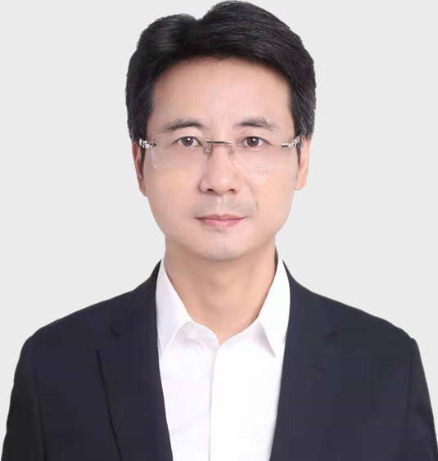
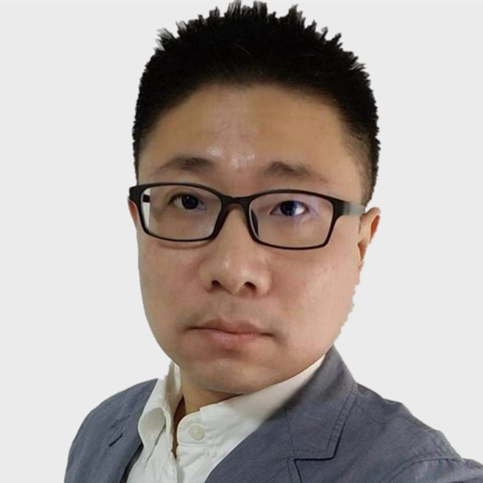
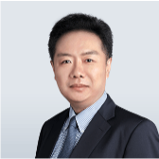


我们的团队
徐涛 CTO
俞庆 CMO
曹玮 CEO
金丽军 COO
刘晓威 CSO
曾任浙江省电力公司电力信息化团队负责人，过去十多年一直从事设备资产管理业务研究，以及电力生产管理系统PMS、输变电设备在线监测系统等核心业务的研发。
浙江省电力公司下属机构工作十九年，主要从事智能电网、泛在电力物联网、电力信息化等相关业务技术研究，以及企业战略规划工作，曾参与国家发改委电改课题研究。
原施耐德电气（中国）有限公司高级副总裁，全国销售部负责人。历任天津梅兰日兰有限公司副总经理，施耐德电气（中国）投资有限公司低压产品部总监、工业/民用建筑市场销售部总监、配电电气事业部总监等。
曾任施耐德电气业务总监，战略总监，渠道管理和商务市场总监，客户服务中心总监等岗位。在电气领域有丰富的业务管理经验，擅长市场营销、战略规划、并购整合和新业务拓展。
曾就职于施耐德电气集团总部，历任渠道营销，亚太区IoT业务推广等业务; 后参与创建IoT明星企业LifeSmart，历任产品负责人，销售负责人等职; 有着丰富的多文化工作经验，擅长新兴业务的快速建立和拓展。
Notes:
目前，技术研发及市场研究方面，是由从浙江省电力公司及相关单位出来的徐涛，俞庆两位专家带队，国家电网的背景及十几年的工作经验， 保证了我们技术及研发方面的业界领先性， 对整个市场有着充分的理解； 市场营销方面， 则由前施耐德电气高级副总裁， 曹玮带队， 专注于与客户的交流， 建立高效的服务团队，为客户持续地创造数字化用电价值；
我们相信， 只有最专业的队伍，才能为客户提供最专业的服务和价值；

Slide 5
我们的发展历程
公司成立
2015年
获得天使轮
融资
获得A轮融资
2019年8月1日
核心团队成员
电力行业资深
信息技术专家，
具有丰富的
能源服务业务经验
开发i380v
能源云平台
平台上企业用户数
达到数千级以上，
连接设备万级以上
核心团队
成员增加
电气产业资深
业务管理专家
Notes:
数元公司成立于2015年， 成立之初就在研发i380V的能源云平台，并在2019年8月获得A论融资， 截止到目前为止， 整体平台用户达到数千以上， 链接设备数万， 时刻为客户的用电价值保驾护航

Slide 6
我们的技术 — 多年的电网企业经验与技术积累
团队的专业领域
电网级大型系统研发经验
电力营销
电力生产
电力自动化
电力信息系统
大数据分析
APP研发
海量通信系统
电力生产管理系统PMS
电力营销系统CIS
用电信息采集系统
电力设备在线监测系统
需求侧实时管理平台
营配调贯通平台
配电生产指挥抢修平台
Notes:
作为一家技术驱动的新兴创业公司，我们团队的专业领域主要在电力行业的深刻理解， 以及对电力信息化的项目经验上；
同时我们将国家电网的项目系统， 梳理并重新构架， 使其更适应市场化的电力服务行业， 打造一个全能专业的平台，为客户提供价值；

Slide 7

我们的技术 — 符合行业标准的技术体系和数据模型
云平台与大数据
Hadoop/实时通信总线/My SQL等技术
业内领先的实时数据库
与阿里云/华为云等底层云平台无缝融合
IEC CIM模型
IEC CIM是电力行业数据模型标准
本平台基于CIM模型标准开发，
是国内极少数从底层开始实现CIM模型的平台
能耗与能效模型
支持ISO50001能源管理体系规范
采用住建部建筑能耗采集与评价体系
可扩充的设备能效模型库
采集通信标准
支持DL/T645、IEC60875-103/104、国网南网采集系统规范、Modbus、CAN等各种常见采集通信规约，以及以太网、485、2G/4G等各种网络协议，支持各类系统和设备接入
Notes:
再细分来看， 我们提供符合行业标准的整体技术体系， 和数据模型
比如， 在云平台与大数据，我们运用了Hadoop等技术， 以及配套的业内领先实时数据库来保障云平台的可靠性；
同时， 我们也是国内极少数从底层采用IEC CIM模型的电力技术公司， 保证了整体方案的规范及先进性；
另外， 对于能耗与能效模型， 是遵从ISO50001 以及住建部的整体评价体系；
采集通信标准涵盖了包括DLT645等广泛的规约， 支持各类系统及设备的接入， 保证了系统的可扩展性 ， 和易扩展性

Slide 8
我们的技术 — 国内领先的开放式能源云平台架构
面向配用电领域的综合能源服务
购售电交易服务
设备资产运营与管理
配网运营与管理
节能与能效服务
合作伙伴赋能
电力零售 服务
能耗监测
配网生产 管理
电力营销 管理
电能质量
监测
能效诊断
用电优化
配电运维
电气火灾 监测
智慧消防
能源数据中台
能源业务中台
数据服务
数据业务化
功能中心
异常分析
计费
能效
评价
行为
分析
拓扑 分析
交易策略
配电运维
售电管理
建筑能源管理
工业能源管理
光伏监测
电气安全
数据中台方法
应用组件
One Data
One ID
One Service
工单
两票
指标库
电价库
分析
模型库
设备
规则库
统一数据模型
SY-CIM
技术组件
系统 支撑域
电网域
设备域
客户域
量测域
业务域
工作流
权限策略
图形工具
SOE
业务数据化
市场域
人员域
资产域
产品域
扩展域
告警规则
报表统计
数据接口
APP开发
阿里云平台
下一代
采集系统
运行监测
DRDS
/RDS
ECS
MQ
规约
任务
调度
实时内存库
负载均衡
补招
日志
性能
告警
能源数据源
能源计量
能源质量
能源运行
设备状态
业务运营
环境参数
市场交易
行业对标
外部数据
Notes:
那么这张图就是对于我们平台架构的一张详细的诠释；
分为了前台应用层，我们提供购售电交易模型， 设备资产运维管理， 配网运营管理， 节能增效的服务， 为企业用电客户提供综合能源服务；
同时，作为企业的合作伙伴， 他们在此平台上能够通过更多的工具， 来为企业的用能方方面面提供全方位服务；
而这一切都是建立在我们的最重要的数据大平台的基础上， 分为两个基本的部分， 数据中台 + 业务中台， 互相补充融合， 并且能够随时解决用户前台所面临的各项问题；
在模型底层，我们建立了各种基础数据模型， 并通过多元的IOT设备来采集各种基础数据；

Slide 9
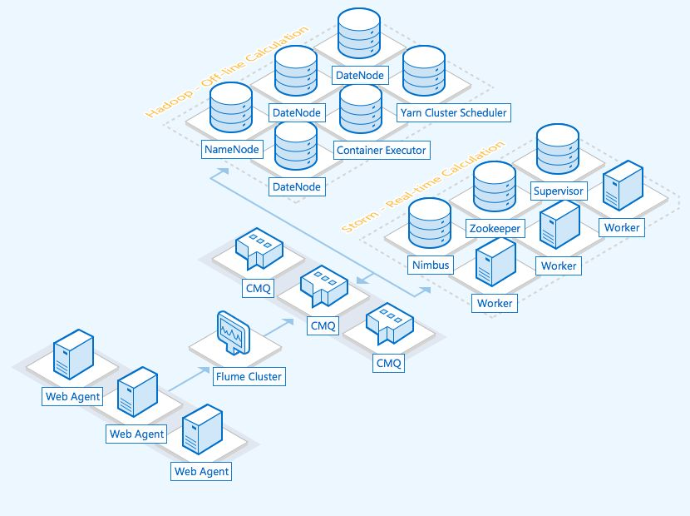
我们的技术 — 大数据采集
支撑千万级数据采集、存储、处理
支持高频采集及实时并发处理
支持多种协议
安全访问
数据加密
Notes:
同时，为了满足未来大数据并发及使用的需求，我们做了很多对于数据的工作； 比如千万级数据构架，支持高频采集及实时并发需求等；

Slide 10
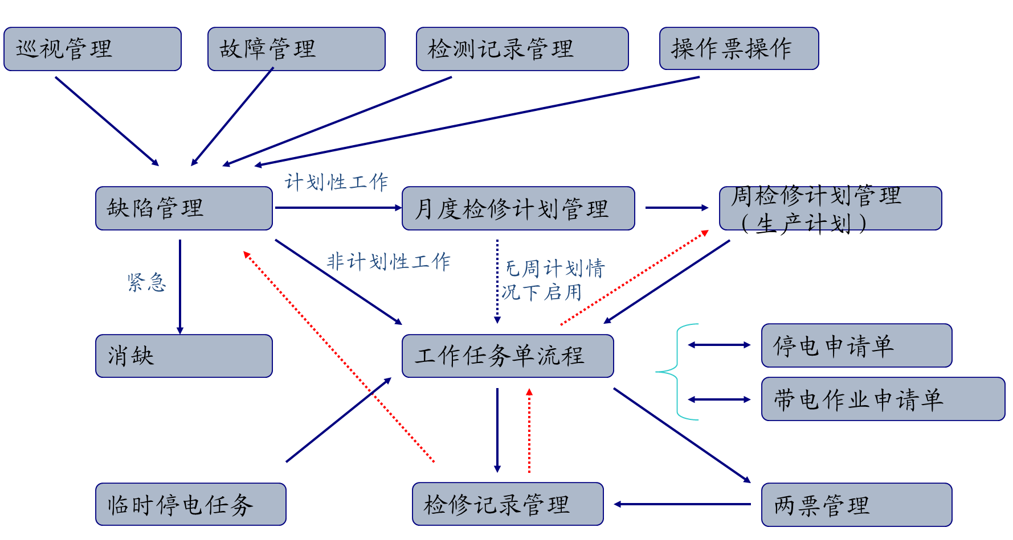
我们的产品 —— 运维管理
实时监测 + 主动抢修 + 资产管理 + 优化高效
配电设备建模
辅助业务支持
配电设施监控
配电资产管理
现场作业支持
运行维护管理
Notes:
对于客户来讲，我们主要提供了四类产品来满足不同客户的需求；
首先是重要的运维管理， 我们

Slide 11
我们的产品 —— 能效管理
建筑能效分析
工业设备能效分析
节能潜力分析
节能工程建议
按照园区/一二三级功能进行监测
符合住建部相关能耗监测需求
满足DLT/645规约的各类电表
能效
分析
能耗
监测
能源流图模型
园区/工业/建筑能耗指标
能耗统计分析
能耗
管理
用电
优化
用电优化分析与建议
基本电费优化
谐波分析
电能质量分析

Slide 12
我们的产品 —— 电力营销
1
2
3
4
用电采集
电费核算
购电分析
计量管理
提供计量故障分析、
采集设备故障分析等功能，支撑基层的采集运维工作
提供从档案管理、装接管理、数据采集管理、电费核算等一整套的营销自动化平台，实现用电信息采集，电费计算的自动化和信息化
提供计量在线监测、及时发现用户的意思窃电行为，计量设备故障等，助力窃电查处和窃电损失追索
提供线损管理，有序用电，停电分析等高级应用

Slide 13
我们的产品 —— 分布式管理
计量计费
运行监控
实现对分布式发电项目的计量采集通信，并通过内置的电价库实时 计算收益
对光伏系统的汇流箱、逆变器、电表、配电柜进行实时运行监测、并进行告警分析、故障定位和推送
结合运维工单，实现闭环
运维管理
发电预测
从监控、巡视、缺陷、抢修、移动作业管理等方面，实现对分布发电资产的一站式智能运维管理
与中国气象局及其他气象数据的集成，开发了光功率预测模块，
与光伏系统的发电量进行提前预测

Slide 14
我们的客户和伙伴
专变用户圈
服务生态圈
能源生态圈
建筑行业用户
物业公司
工业企业
IDC数据中心
基础设施业主
交通行业用户
……
电力运维服务商
电力安装公司
成套厂
机电总包商
电气设备商
增值服务商
系统集成商
数据服务商
……
电网公司
地电公司
售电公司
能源公司
储能公司
微网运营商
增量配网
……

Slide 15
欢迎交流！

